Slide 1
СОВРЕМЕННЫЕ АПТЕЧКИ, УКЛАДКИ, КОМПЛЕКТЫ И НАБОРЫ ДЛЯ ОКАЗАНИЯ ПЕРВОЙ ПОМОЩИ

Slide 2
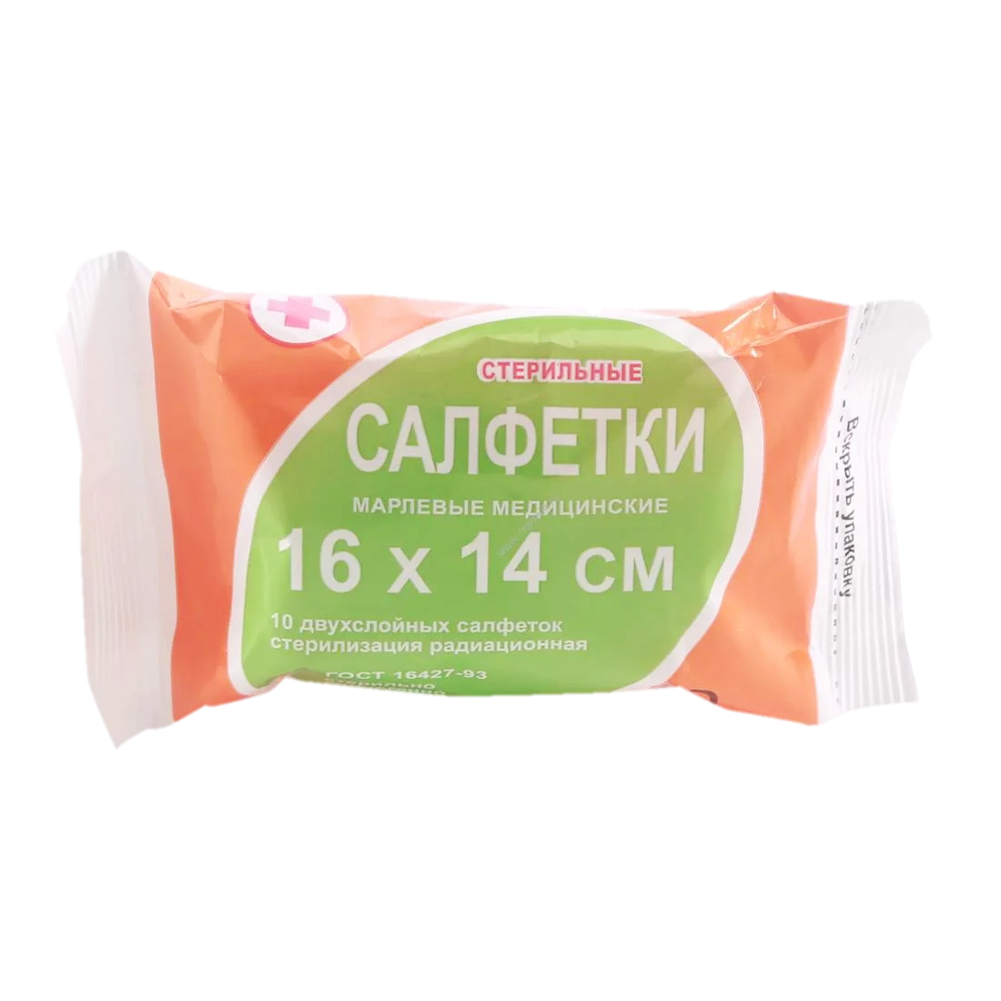
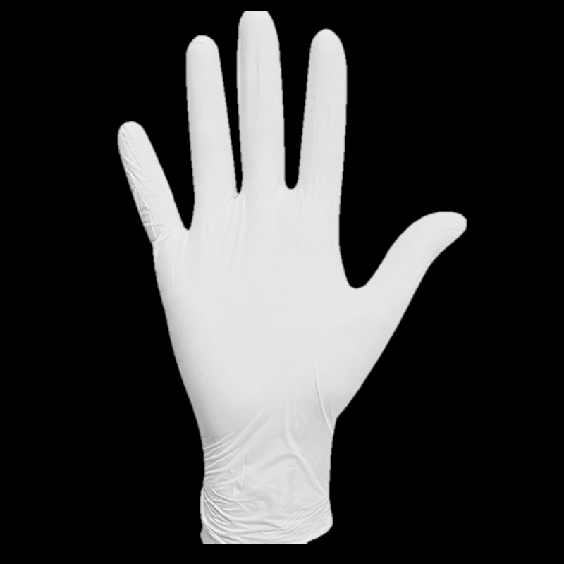
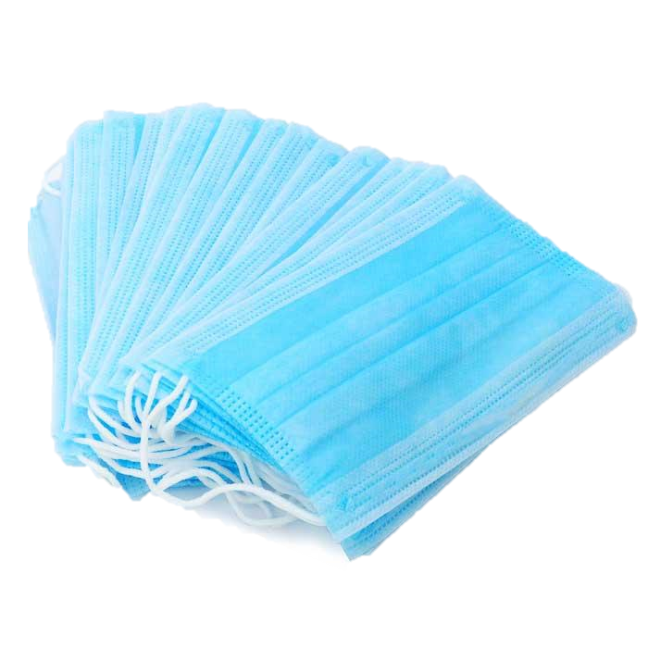
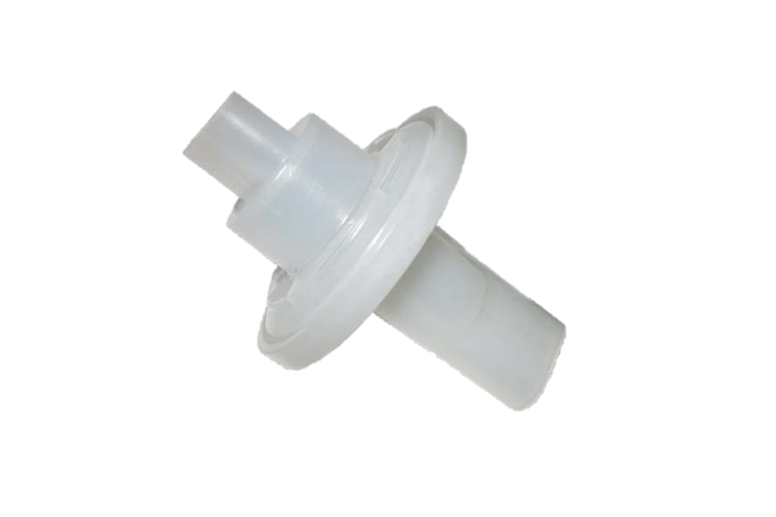
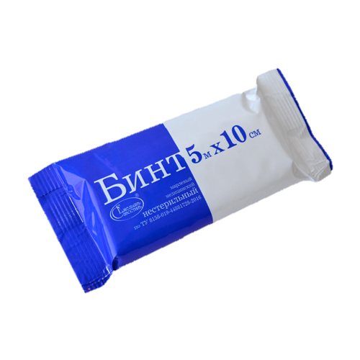
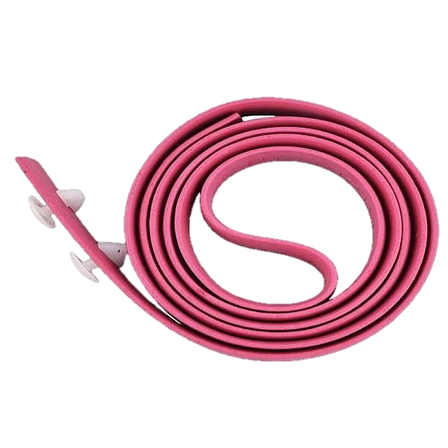
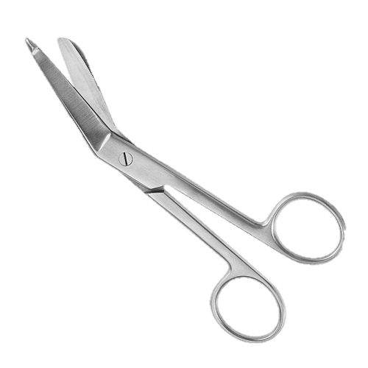
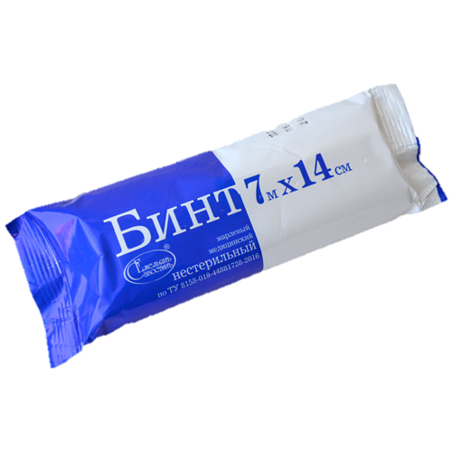
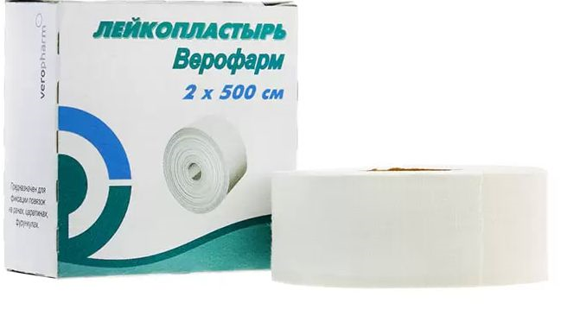
ПРИКАЗЫ № 260н, 261н, 262н И СОСТАВ АПТЕЧЕК
Тема 1 · п. 2 Аптечки, укладки, комплекты и наборы
Аптечка первой помощи (автомобильная)

Slide 3
УКЛАДКИ, НАБОРЫ, КОМПЛЕКТЫ И АПТЕЧКИ ДЛЯ ОКАЗАНИЯ ПЕРВОЙ ПОМОЩИ
Аспекты оказания первой помощи
Аптечка первой помощи (автомобильная)

Slide 4
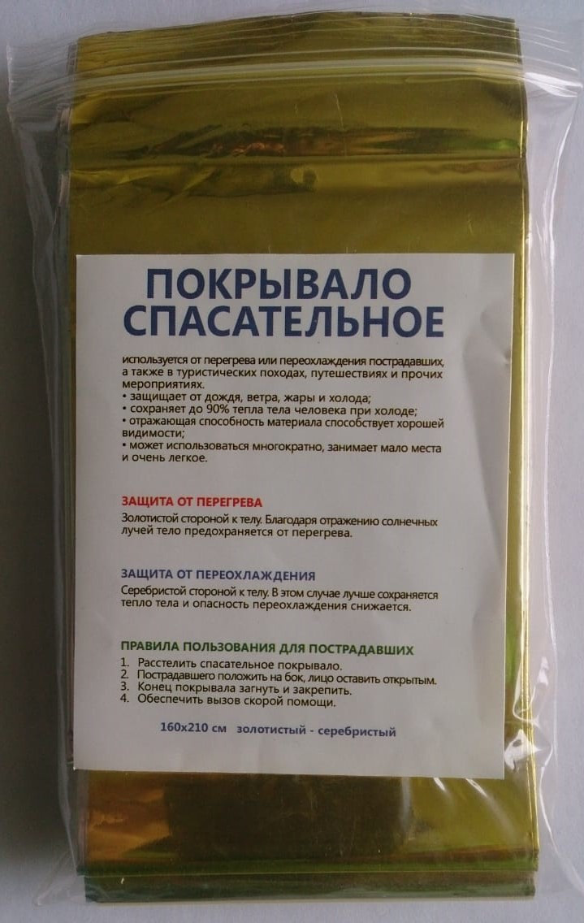
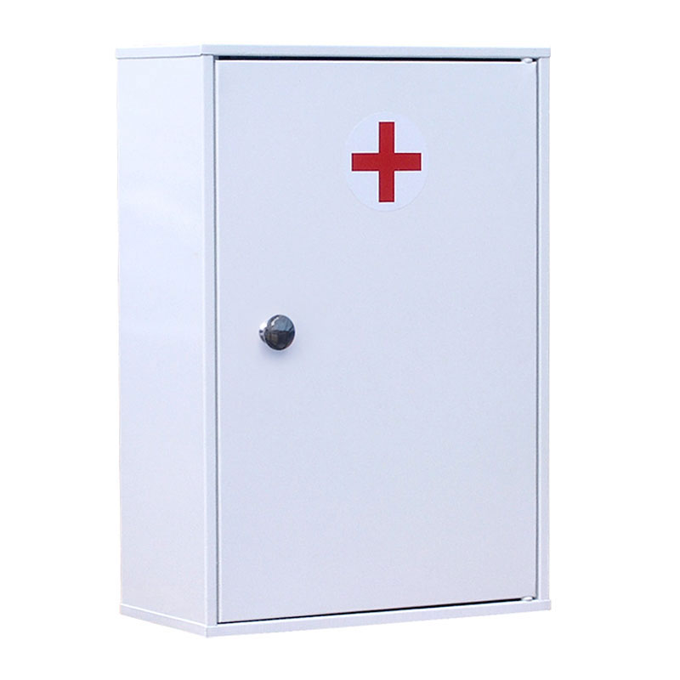


УКЛАДКИ, НАБОРЫ, КОМПЛЕКТЫ И АПТЕЧКИ ДЛЯ ОКАЗАНИЯ ПЕРВОЙ ПОМОЩИ
Аспекты оказания первой помощи
Аптечка первой помощи работникам

Slide 5
БЛАГОДАРИМ ЗА ВНИМАНИЕ
Notes:
«-»
Благодарим за внимание
«-»

